Slide 1
進捗報告（～08／24）：塩谷晃弘
2022.08.24
大牟田工場
生産技術部
計算科学Ｇ

Slide 2
目次
進捗状況
項目ごとの進捗
構造関数 計算手法開発
OSAB 中試酸化炉 シミュレーション
検査自動化Gr HTML自動解析システム
今後の予定

Slide 3
目次
進捗状況
項目ごとの進捗
構造関数 計算手法開発
OSAB 中試酸化炉 シミュレーション
検査自動化Gr HTML自動解析システム
今後の予定

Slide 4
進捗状況
 |  | 8月 |  | 8月 |  |  |  |  |  |  |  | 8月
タスク |  | 5 | 6 | 7 | 8 | 9 | 10 | 11 | 12 | 13 | 14 | 15 | 16 | 17 | 18 | 19 | 20 | 21 | 22 | 23 | 24
熱解析
1 | 構造関数 計算手法開発
2 | OSAB 中試酸化炉 シミュレーション
業務プロセス改善
1 | 検査自動化Gr HTML自動解析システム
2 | 蛍光体課 HTデータ自動処理システム
その他
データ整理
Foster→Cauer変換文献調査・コード実装
材料力学勉強
たわみ量手計算
モデル作成
業務依頼
打ち合わせ
業プロMTG
手順書・報告書・
技術資料作成
課題検討会
資料作成
コード修正
手順書作成
コード修正

Slide 5
目次
進捗状況
項目ごとの進捗
構造関数 計算手法開発
OSAB 中試酸化炉 シミュレーション
検査自動化Gr HTML自動解析システム
今後の予定

Slide 6
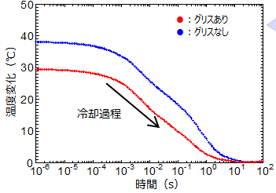
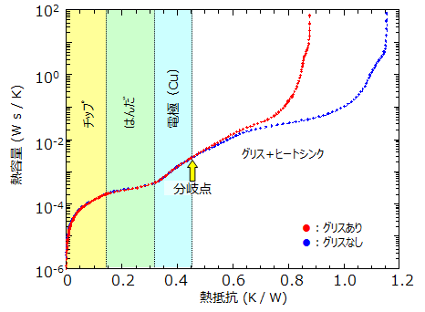
構造関数 計算手法開発
目的
パワーデバイスの構造関数を計算する手法を開発することで、デバイス内部の熱特性を解析する
アプローチ方法
Pythonを用い、熱過渡測定から構造関数を出力するプログラムを作成する
熱過渡測定^{[1]}
構造関数^{[1]}
Pythonコード
[1] http://cs2.toray.co.jp/news/trc/news_rd01.nsf/0/95D6600470A82E1F4925806B001232B2

Slide 8
構造関数 計算手法開発
構造関数計算の流れ
温度の過渡応答 $T(t)$ を測定
Step 1
$T(t)$ データの前処理（データトリミング・ノイズ除去）
Step 2
Step 3
$z=ln t$ として、 $T(t)$ を $T(z)$ に変換
Step 4
$T(z)$ を $z$ で微分
逆畳み込み計算をして時定数スペクトルを取得
Step 5
時定数スペクトルを離散化してFoster型RCモデルに変換
Step 6
Foster型RCモデルをCauer型RCモデルに変換
Step 7
Cauer型RCモデルのC,Rの累積値から構造関数を取得
Step 8

Slide 9
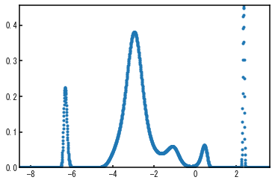
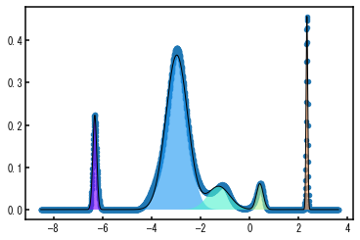

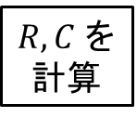


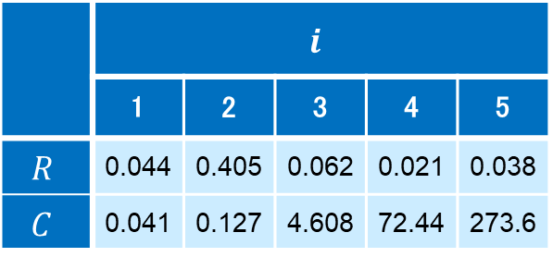




構造関数 計算手法開発
スペクトル分離によるRC算出
時定数スペクトルを離散化してFoster型RCモデルに変換
Step 6
$$a_{i}$$
強度 $I\left(τ\right)$
強度 $I\left(τ\right)$
スペクトル分離
対数時定数 $ln τ$
対数時定数 $ln τ$
$${ln τ}_{i}$$
$R, C$ を
計算
複数のガウス関数の重ね合わせと仮定してスペクトル分離
 | $$i$$
 | 1 | 2 | 3 | 4 | 5
$$R$$ | 0.044 | 0.405 | 0.062 | 0.021 | 0.038
$$C$$ | 0.041 | 0.127 | 4.608 | 72.44 | 273.6
$$I\left(τ\right)=\sum_{i=1}^{n}{a_{i}exp\left[−{\left(\frac{τ−τ_{i}}{w_{i}}\right)}^{2}\right]}$$
$$R_{i}=a_{i}w_{i}\sqrt{π},C_{i}=\frac{τ_{i}}{R_{i}}$$
ガウス関数

Slide 10
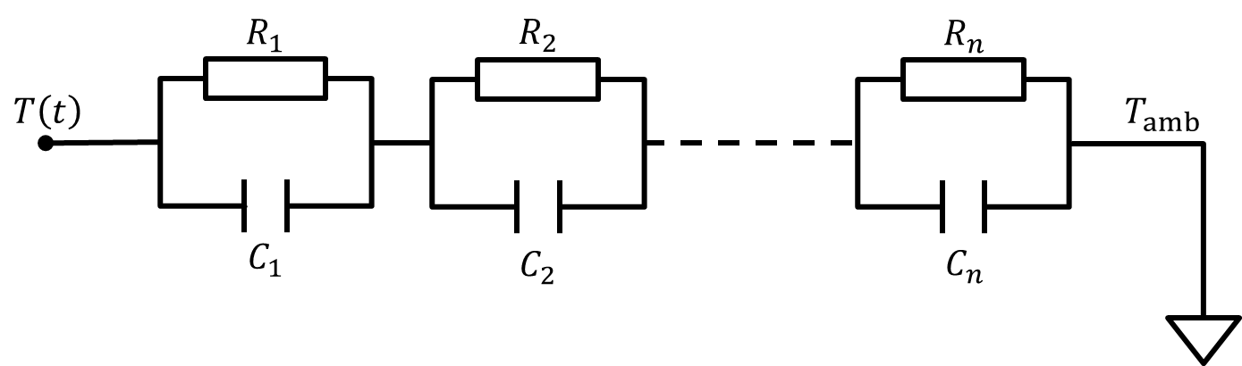
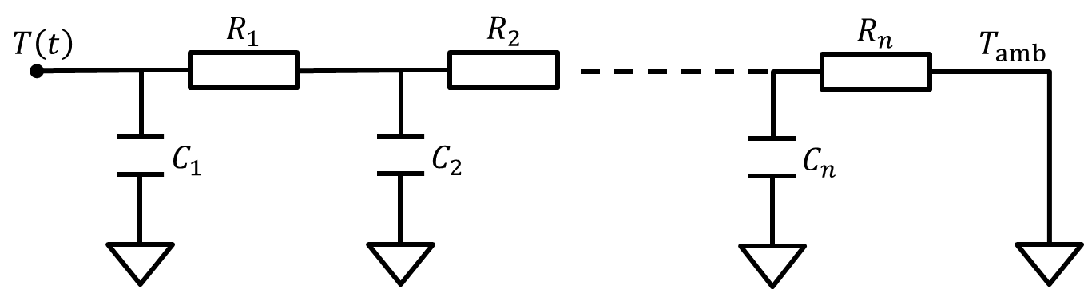
構造関数 計算手法開発
Foster型回路とCauer型回路の構造
Foster型RCモデルをCauer型RCモデルに変換
Step 7
Foster型RCモデル
Cauer型RCモデル

Slide 11
構造関数 計算手法開発
Foster型回路とCauer型回路の違い
Foster型RCモデルをCauer型RCモデルに変換
Step 7
Foster型RCモデル
Cauer型RCモデル
計算に仮定した架空モデル
熱過渡測定から直接計算が可能
実際の物理空間に対応したモデル
熱過渡測定から直接計算できない

Slide 12
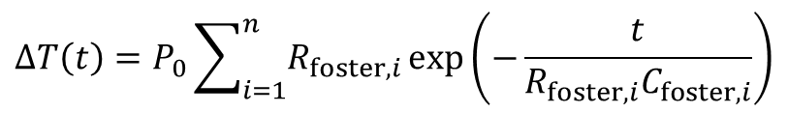
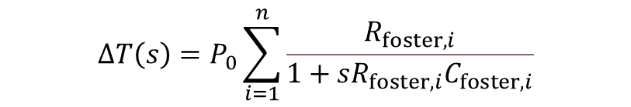
構造関数 計算手法開発
Foster型回路の温度差
Foster型RCモデルをCauer型RCモデルに変換
Step 7
Foster型RCモデル
$$∆T\left(t\right)=P_{0}\sum_{i=1}^{n}{R_{foster, i}}\exp\left(−\frac{t}{R_{foster, i}C_{foster, i}}\right)$$
ラプラス変換
$$∆T\left(s\right)=P_{0}\sum_{i=1}^{n}{\frac{R_{foster, i}}{1+{sR}_{foster, i}C_{foster, i}}}$$

Slide 13
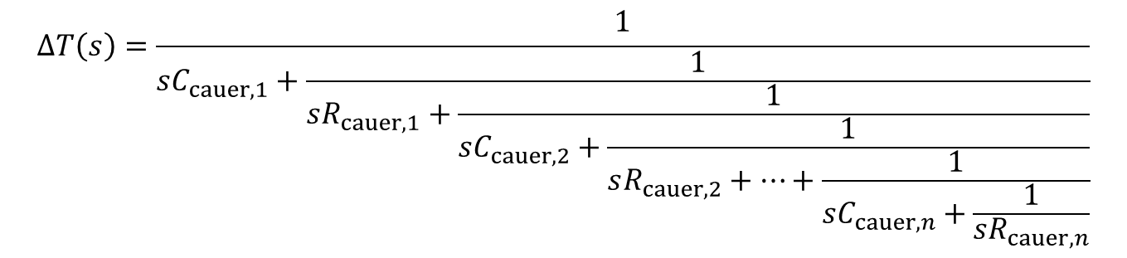
構造関数 計算手法開発
Cauer型回路の温度差
Foster型RCモデルをCauer型RCモデルに変換
Step 7
Cauer型RCモデル
$$∆T\left(s\right)=\frac{1}{sC_{cauer,1}+\frac{1}{sR_{cauer,1}+\frac{1}{sC_{cauer,2}+\frac{1}{sR_{cauer,2}+⋯+\frac{1}{sC_{cauer, n}+\frac{1}{sR_{cauer, n}}}}}}}$$

Slide 14
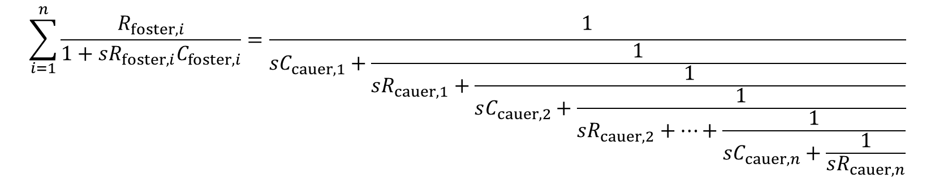
構造関数 計算手法開発
Foster ⇒ Cauer変換手法
Foster型RCモデルをCauer型RCモデルに変換
Step 7
$$\sum_{i=1}^{n}{\frac{R_{foster, i}}{1+{sR}_{foster, i}C_{foster, i}}}=\frac{1}{sC_{cauer,1}+\frac{1}{sR_{cauer,1}+\frac{1}{sC_{cauer,2}+\frac{1}{sR_{cauer,2}+⋯+\frac{1}{sC_{cauer, n}+\frac{1}{sR_{cauer, n}}}}}}}$$
時定数スペクトルより計算済み
左辺を連分数展開することで、Cauer型の構造関数が計算できる

Slide 15
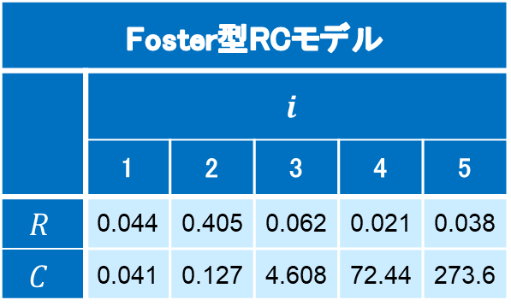
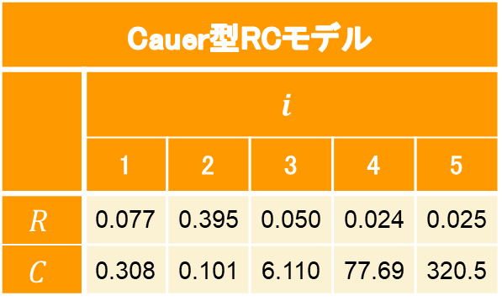
構造関数 計算手法開発
Foster ⇒ Cauer変換結果
Foster型RCモデルをCauer型RCモデルに変換
Step 7
Foster型RCモデル
 | $$i$$
 | 1 | 2 | 3 | 4 | 5
$$R$$ | 0.044 | 0.405 | 0.062 | 0.021 | 0.038
$$C$$ | 0.041 | 0.127 | 4.608 | 72.44 | 273.6
Foster
Cauer
変換
Cauer型RCモデル
 | $$i$$
 | 1 | 2 | 3 | 4 | 5
$$R$$ | 0.077 | 0.395 | 0.050 | 0.024 | 0.025
$$C$$ | 0.308 | 0.101 | 6.110 | 77.69 | 320.5

Slide 16
構造関数 計算手法開発
構造関数計算の流れ
温度の過渡応答 $T(t)$ を測定
Step 1
$T(t)$ データの前処理（データトリミング・ノイズ除去）
Step 2
Step 3
$z=ln t$ として、 $T(t)$ を $T(z)$ に変換
Step 4
$T(z)$ を $z$ で微分
逆畳み込み計算をして時定数スペクトルを取得
Step 5
時定数スペクトルを離散化してFoster型RCモデルに変換
Step 6
Foster型RCモデルをCauer型RCモデルに変換
Step 7
Cauer型RCモデルのC,Rの累積値から構造関数を取得
Step 8

Slide 17
構造関数 計算手法開発
まとめ
時定数スペクトルのスペクトル分離により、Foster型RCモデルおける熱抵抗および熱抵抗を計算した
連分数展開により、Foster型回路におけるRCの値をCauer型回路におけるRCの値に変換した
今後の予定
逆畳み込み演算の最適化
Cauer型回路におけるRCの値の累積計算・プロット
計算結果の検証

Slide 18
目次
進捗状況
項目ごとの進捗
構造関数 計算手法開発
OSAB 中試酸化炉 シミュレーション
検査自動化Gr HTML自動解析システム
今後の予定

Slide 19
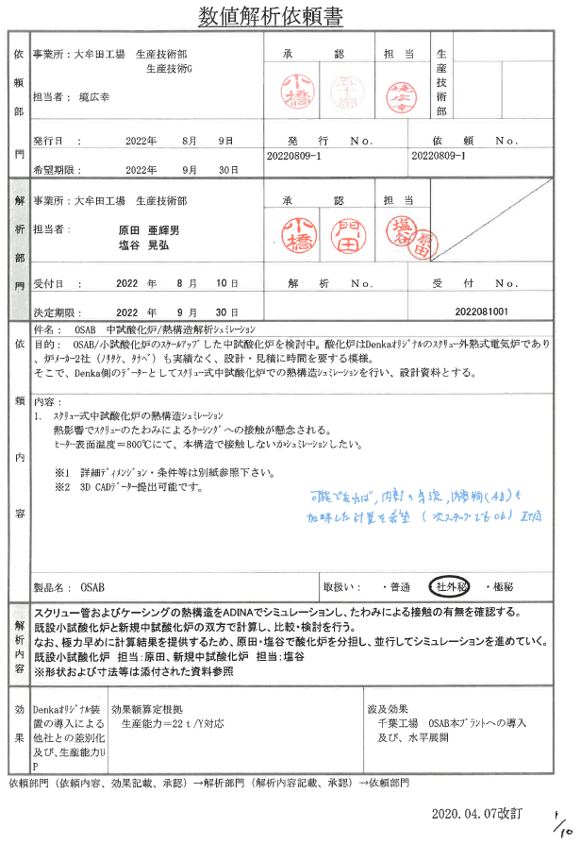
OSAB 中試酸化炉 シミュレーション
依頼内容
依頼元：生産技術部 境さん
決定期限：2022/9/30
OSAB小試酸化炉をスケールアップし、中試酸化炉の新設を検討中
熱影響で内管がたわみ、ケーシングに接触することが懸念される
シミュレーションによりたわみ量を計算し、設計資料としたい

Slide 20
OSAB 中試酸化炉 シミュレーション
目的
内管およびケーシングのたわみ量をシミュレーション計算し、適切なクリアランスサイズを提言する
アプローチ方法
ADINAを用いたシミュレーションにより、内管およびケーシングのたわみ量を計算する
計算の妥当性は、既設炉の計算結果と実際のクリアランスサイズの比較により示す予定
早めの結果提供・スキルトランスファーのため、原田さんと並行でシミュレーションを行う
※既設小試炉：原田さん 新規中試炉：塩谷

Slide 21
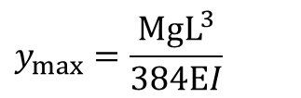





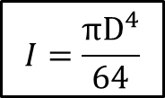
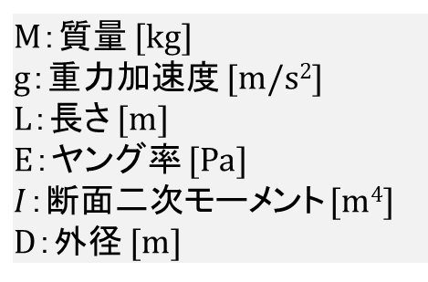
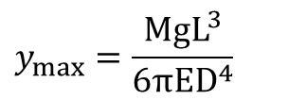
OSAB 中試酸化炉 シミュレーション
はりのたわみ理論に基づく内管のたわみ量の概算
長さ $L$
両端固定はりの最大たわみ量
外径 $D$
$$y_{max}=\frac{MgL^{3}}{384EI}$$
重力 $Mg$
ヤング率 $E$
$$I=\frac{πD^{4}}{64}$$
自重によりたわむ
$$y_{max}=\frac{MgL^{3}}{6πED^{4}}$$
$M$：質量 [kg]
$g$：重力加速度 [m/s²]
$L$：長さ [m]
$E$：ヤング率 [Pa]
$I$：断面二次モーメント [m⁴] $D$：外径 [m]
最大たわみ量 $y_{max}$

Slide 22

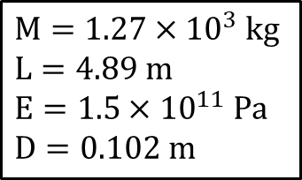
OSAB 中試酸化炉 シミュレーション
はりのたわみ理論に基づく内管のたわみ量の概算
長さ $L$
両端固定はりの最大たわみ量
外径 $D$
$$y_{max}=\frac{MgL^{3}}{384EI}$$
重力 $Mg$
ヤング率 $E$
$$I=\frac{πD^{4}}{64}$$
自重によりたわむ
$$y_{max}=\frac{MgL^{3}}{6πED^{4}}$$
$$M=1.27×{10}^{3} kg$$
$$L=4.89 m$$
$E=1.5×{10}^{11} Pa$
$D=0.102 m$
最大たわみ量 $y_{max}$
$$y_{max}=4.72 mm$$

Slide 23
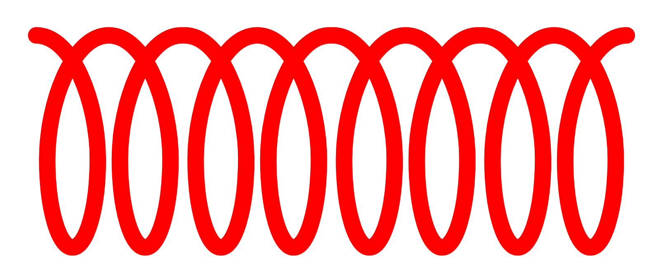
OSAB 中試酸化炉 シミュレーション
はりのたわみ理論に基づく内管のたわみ量の概算
実際のスクリュー管
（らせん構造）
簡略化
それぞれのモデルで計算し、計算時間・結果を比較する
計算で仮定するスクリュー管（円筒重ね合わせ構造）

Slide 24
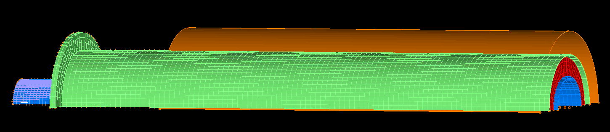
OSAB 中試酸化炉 シミュレーション
モデル作成状況
全体構造

Slide 25
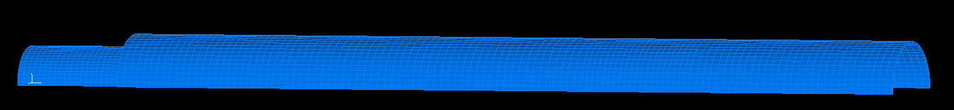
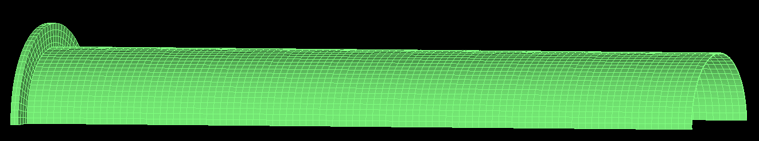
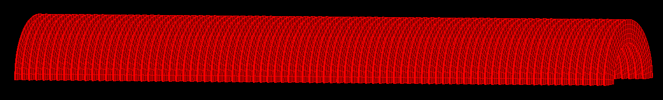
OSAB 中試酸化炉 シミュレーション
モデル作成状況
内管
ケーシング
スクリュー管

Slide 26
OSAB 中試酸化炉 シミュレーション
進捗状況
はりのたわみ理論に基づきたわみ量を概算した
円筒重ね合わせ構造でのモデル作成を行った
今後の予定
材料物性調査（ヤング率・熱膨張係数・熱伝導率・比熱）
高速条件定義
接触面作成
シミュレーション計算実行

Slide 27
目次
進捗状況
項目ごとの進捗
構造関数 計算手法開発
OSAB 中試酸化炉 シミュレーション
検査自動化Gr HTML自動解析システム
今後の予定

Slide 28
検査自動化Gr HTML自動解析システム
進捗状況
手順書 作成済み
報告書 作成済み
技術資料 作成済み
今後の予定
8/29の課題検討会にて発表
効果確認・提案作成

Slide 29
目次
進捗状況
項目ごとの進捗
構造関数 計算手法開発
OSAB 中試酸化炉 シミュレーション
検査自動化Gr HTML自動解析システム
今後の予定

Slide 30
今後の予定
 |  | 8月 |  | 8月 |  |  |  |  |  | 9月 |  | 8月
タスク |  | 24 | 25 | 26 | 27 | 28 | 29 | 30 | 31 | 1 | 2 | 3 | 4 | 5 | 6 | 7 | 8 | 9
熱解析
1 | 構造関数 計算手法開発
2 | OSAB 中試酸化炉 シミュレーション
業務プロセス改善
1 | 検査自動化Gr HTML自動解析システム
その他
逆畳み込み条件検討・技術資料作成・構造関数計算結果検証
物性調査・条件設定・シミュレーション計算実行
業プロMTG
提案作成
課題検討会
資格試験
年休

